Slide 1
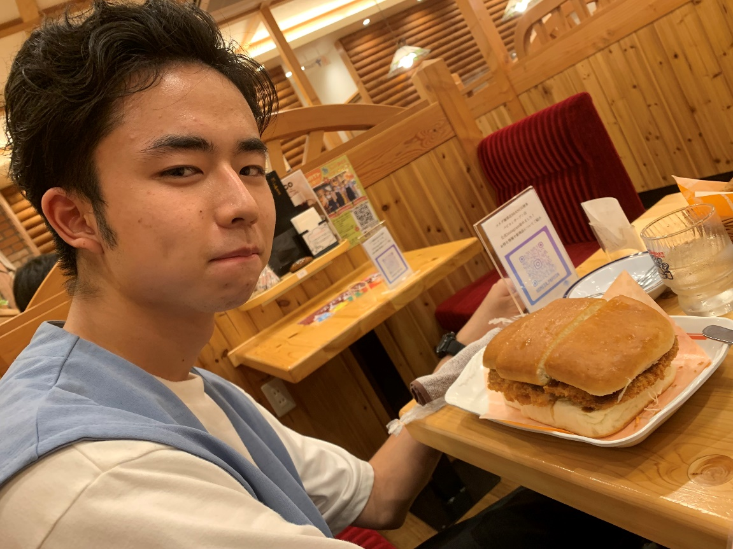
自己紹介スライド
ハママツ レント
浜松 廉斗
出身地 ： 福岡県福岡市
現在の住まい ：福岡県福岡市
出身校は福岡情報ITクリエイター専門学校
ゲームクリエイターコースです。
ゲーム制作全般を学んでいました。
趣味や特技は主に外食、ピアノ演奏、ゲームの三つです。
中でも外食が好きなので機会があれば
一緒に食べに行きましょう！
皆さんと共にゲームを制作できることを
非常に楽しみにしています。

Slide 2
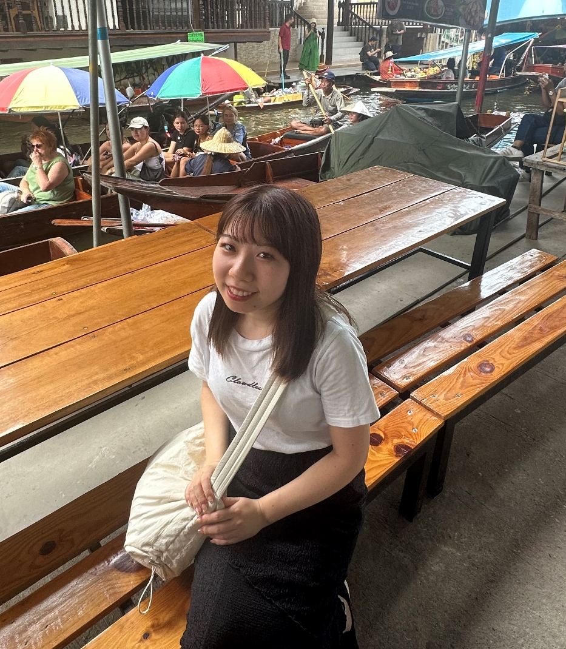
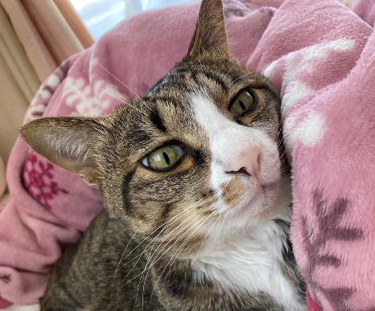
自己紹介スライド（サンプル）
SAMPLE
シミズ ユウナ
清水 祐奈
本スライドはあくまで
記入サンプルとなりますので、記載内容は自由にカスタマイズしてくださいね！
出身地 ： 静岡県 掛川市
現在の住まい ： 東京都 品川区
アニメや漫画が大好きで、最近は「忘却バッテリー」と
「ウィンドブレーカー」にハマってます！
実家に猫がいるので、猫愛好家の皆さま、
ぜひ猫トークしましょう🐈
初めての懇親会なので緊張していますが、
本日はよろしくお願いいたします！
実家の猫様です！➡

